Slide 1
Python代码编程
试听课

Slide 2
目录
01
编程软件熟悉与准备
02
第一个Python程序
03
Python进阶体验
04
总结

Slide 3
编程软件熟悉与准备
01

Slide 4
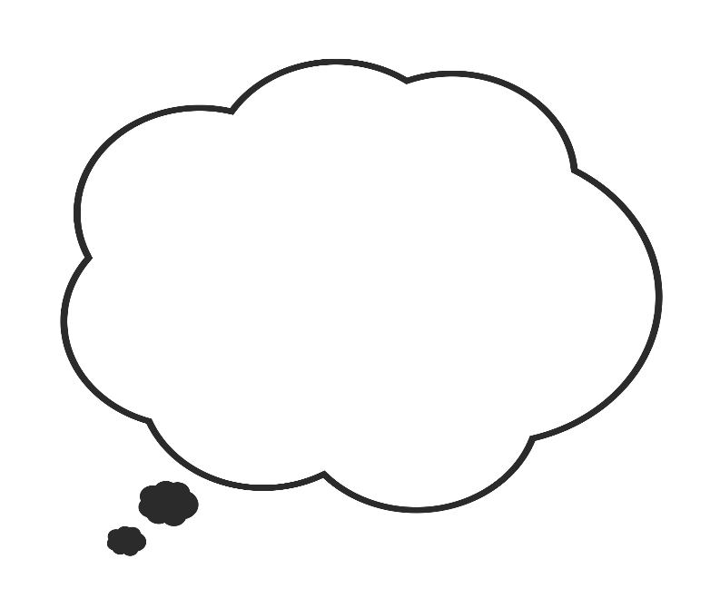


1. 编程环境
我们需要通过编写Python代码实现和计算机进行沟通

Slide 5
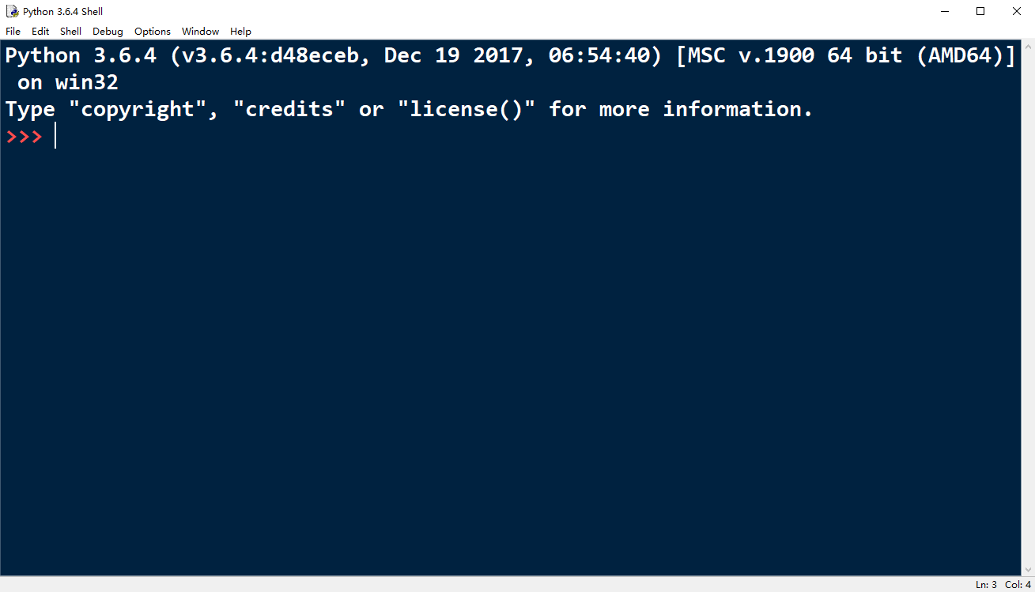
1. 编程环境
交互式

Slide 6
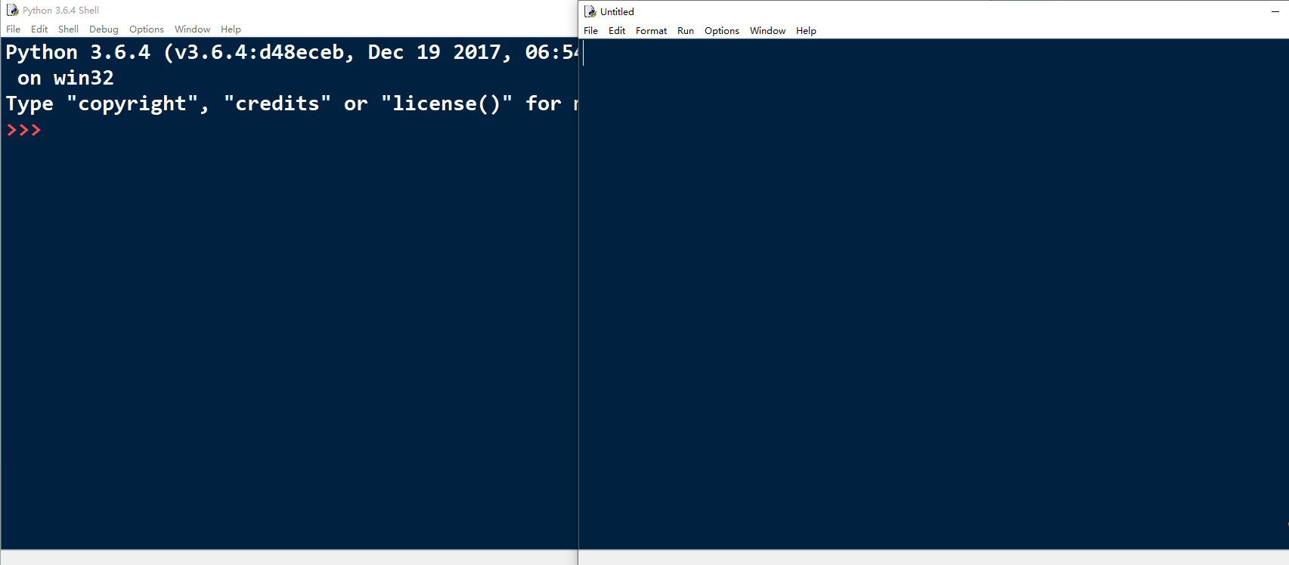
1. 编程环境
文件式:File --> New File

Slide 7
第一个Python程序
02

Slide 8
2. Python当中的输出
关键字：
print
符号：
()
注意事项：
英文输入状态
双引号或单引号

Slide 9
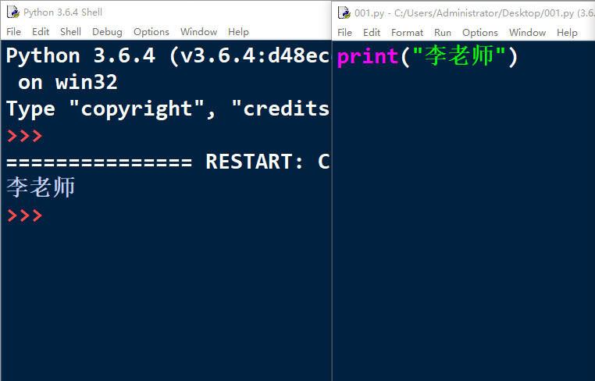
2. 练一练
使用Python文件式编程输出自己的姓名

Slide 10
2. 程序运行
点击Run
点击Run Module
选择存储位置-->文件命名
运行

Slide 11
Python进阶体验
03

Slide 12
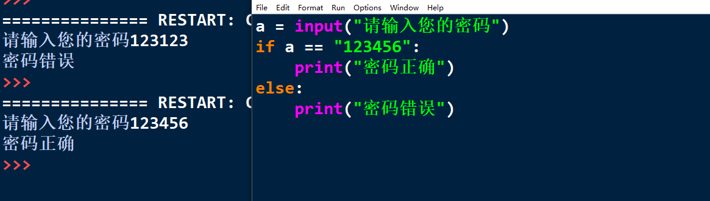
3. 进阶体验1--模拟ATM密码验证
注意：Python程序编写有严格的格式缩进要求

Slide 13
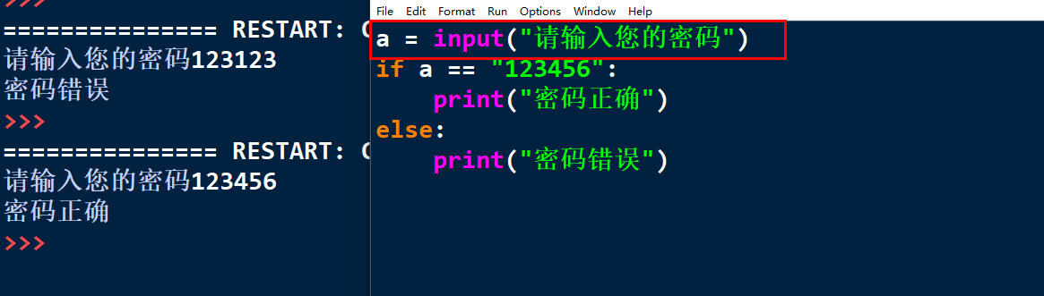
3. 进阶体验1--模拟ATM密码验证
逻辑：程序当中输入 -- 提示用户输入密码
代码：a = input("请输入您的密码")

Slide 14
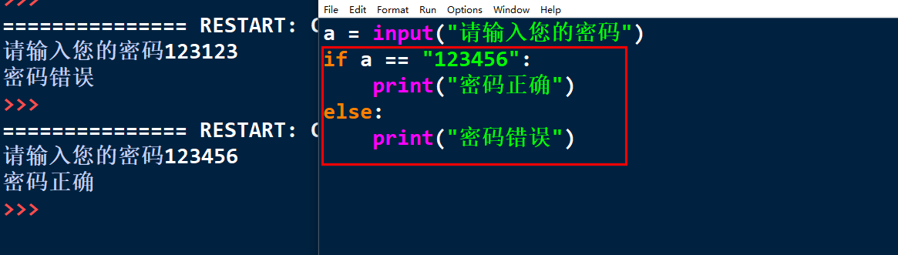
3. 进阶体验1--模拟ATM密码验证
逻辑：进行判断 -- 验证密码是否正确
情况1：正确 -- 做出对应反馈
情况2：错误 -- 做出对应反馈

Slide 15
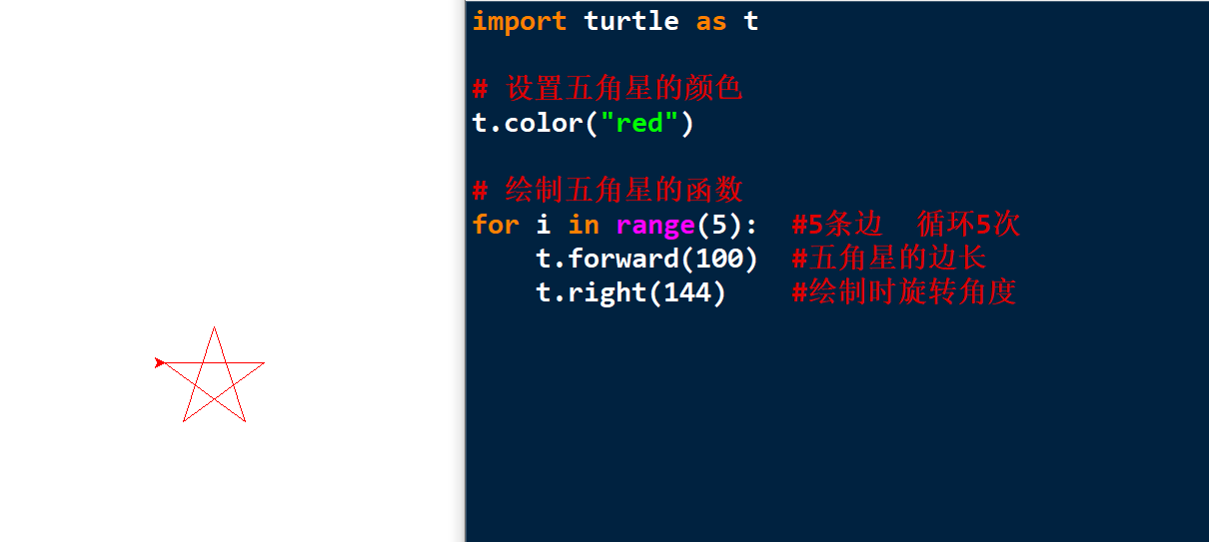
3. 进阶体验2--Turtle绘图五角星

Slide 16
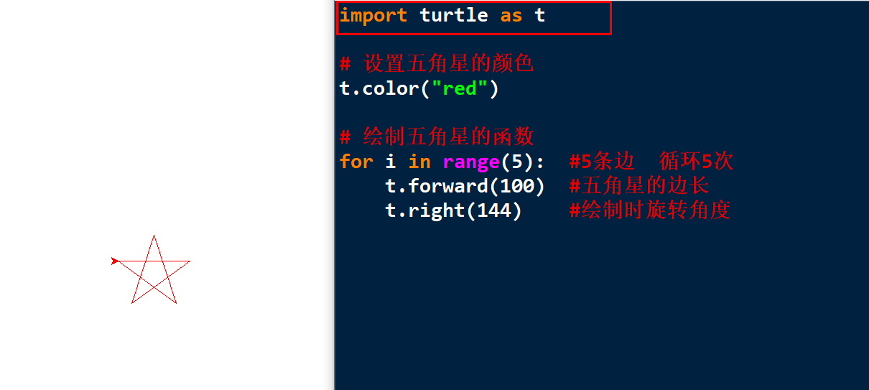
3. 进阶体验2--Turtle绘图五角星
导入turtle工具包

Slide 17
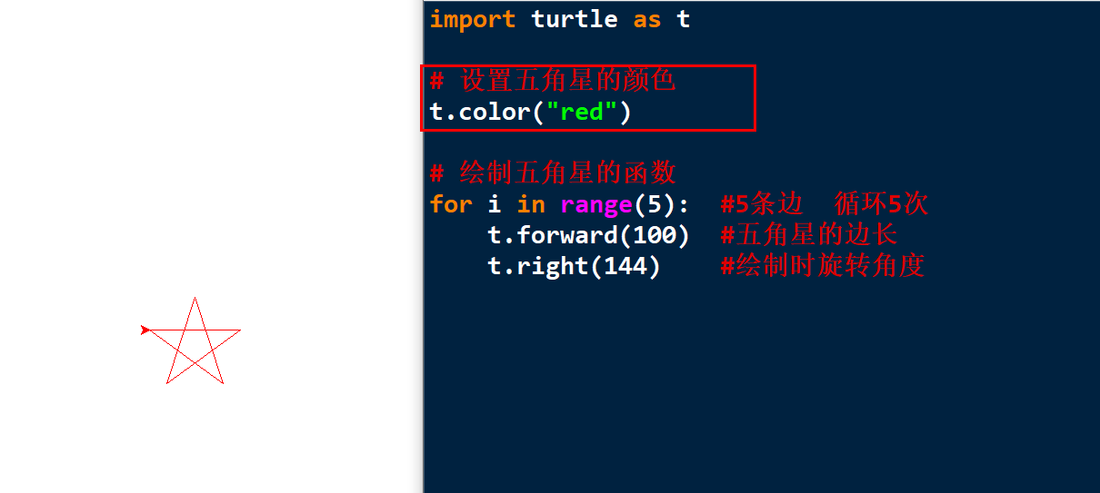
3. 进阶体验2--Turtle绘图五角星
设置海龟颜色

Slide 18
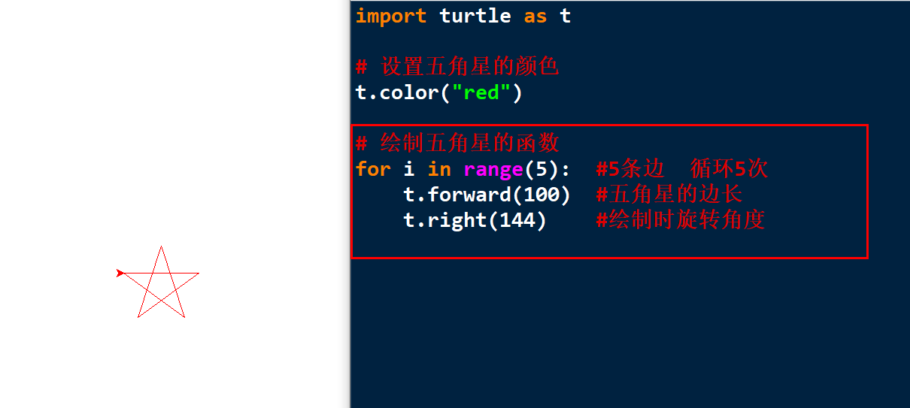
3. 进阶体验2--Turtle绘图五角星
采用循环绘制图形

Slide 19
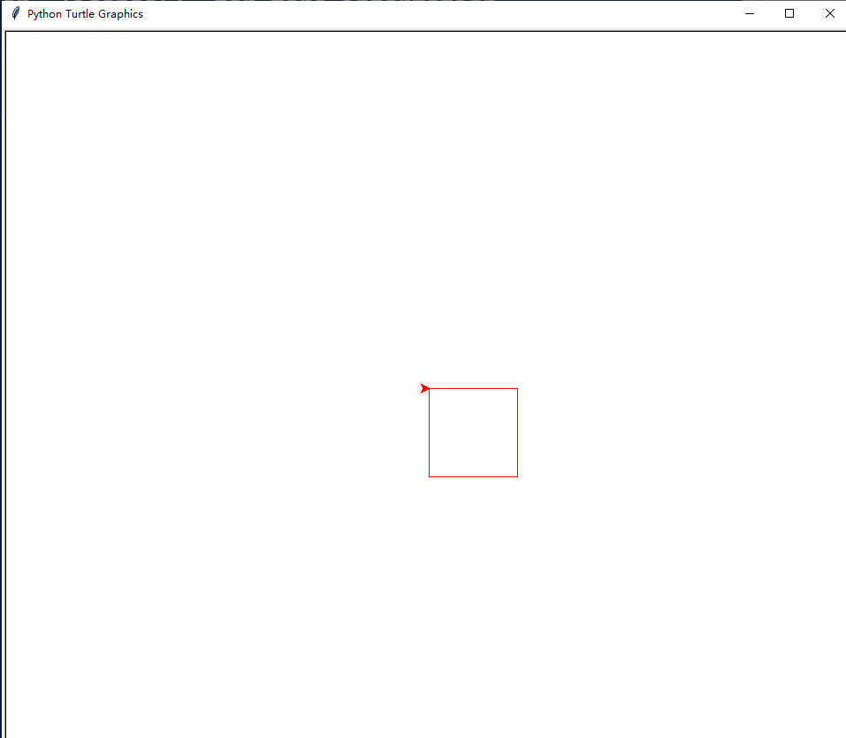
3. 进阶体验2--Turtle绘图五角星
挑战：
如何修改循环绘制一个正方形

Slide 20
总结
04

Slide 21
THANK YOU

